Slide 1
Zásobovanie, výroba a odbyt
3. Prednáška
Doc. Ing. Mária Ďurišová, PhD.

Slide 2
Obsah prednášky
Literatúra: Podniková ekonomika s. 83-121
charakteristika podnikových informačných systémov
charakteristika primárnych podnikových procesov zásobovanie, výroba, odbyt
charakteristika podporných podnikových procesov financovanie, investovanie, personalistika
zásobovanie – charakteristika, štruktúra zásob, oceňovanie a evidencia zásob,
výroba – charakteristika, výrobná kapacita
odbyt – charakteristika, plánovanie marketingového mixu.

Slide 3
Charakteristika podnikových informačných systémov
Podnikový informačný systém
je účelové usporiadanie vzťahov medzi ľuďmi, dátovými zdrojmi a metódami ich spracovania, vrátane technických a technologických prostriedkov.
Jeho účelom je tvorba a prezentácia informácií pre potreby ich užívateľov.

Slide 4
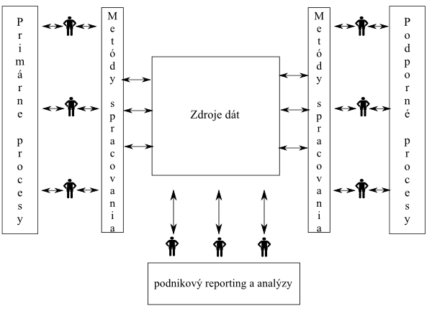

Slide 5
Priebeh primárnych a podporných podnikových procesov podporujú informačno-komunikačné technológie (IKT).

Slide 6
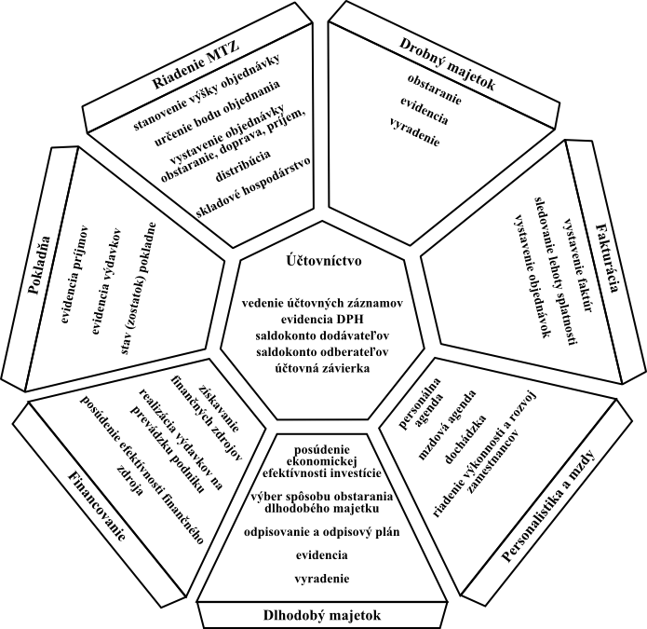
Aplikácie (moduly) MIS

Slide 7
Primárne podnikové procesy
Zásobovanie
Výroba
Odbyt
stanovenie potrieb zásob,
obstaranie,
doprava,
príjem na sklad,
distribúcia,
-skladové hospodárstvo,
-riadenie zásob,
-úprava zásob pred odovzdaním do výroby,
-vybavovanie reklamácii.
priama premena vstupov na výstupy
-prieskum trhu,
-činnosti zamerané na podporu predaja,
-doprava,
-inštalácia, montáž,
opravy, servis,

Slide 8
Podporné podnikové procesy
Podporné činnosti
Personalistika - riadenie ľudských zdrojov – získavanie a prijímanie zamestnancov, zvyšovanie ich kvalifikácie, spôsob odmeňovania a stimulovania zamestnancov podniku.
Financovanie - cieľom je zabezpečiť pre podnik dostatočný objem finančných zdrojov, zachovanie a udržanie finančnej rovnováhy a optimálnej kapitálovej štruktúry.
Investovanie je zamerané na obnovu a rozšírenie hmotného a nehmotného dlhodobého majetku, v menšej miere o investovanie do finančného majetku.

Slide 9
Podporné podnikové procesy
Výskum a vývoj na základe vlastných alebo externých vedeckých a technických poznatkov zdokonaľovať vyrábané výrobky a poskytované služby - výrobková inovácia, zlacňovať a zvyšovať produktivitu používaných výrobných postupov - technologické inovácie.
Všeobecná administratíva - zahŕňa účtovníctvo, všeobecné riadenie podniku, právnu pomoc, plánovanie.

Slide 10
Zásobovanie
predstavuje množinu činností, cieľom ktorých je zabezpečenie všetkých materiálových potrieb podniku pre primárne aj podporné podnikové činnosti v požadovanom sortimente, množstve, kvalite a čase dodávky, pri zohľadnení aspektu hospodárnosti.

Slide 11
Zásoby podniku
OBEŽNÝ MAJETOK
Zásoby
Pohľadávky
Krátkodobý finančný majetok
a finančné účty

Slide 12
Štruktúra zásob podniku podľa vecnej podstaty
Materiál
Zásoby vlastnej výroby
Tovar

Slide 13
Štruktúra zásob podniku podľa potreby vo výrobnom procese
bežné
sezónne
poistné
technologické

Slide 14
Obstaranie materiálových zásob
Ocenenie materiálových zásob

Slide 15
Funkcie zásob
- Sú vstupom do výrobného procesu, nevyhnutným predpokladom jeho realizácie.
Zabezpečujú plynulosť výrobného procesu, t.j. odstaňujú časový nesúlad medzi jednotlivými stupňami výroby, kapacitný nesúlad medzi výrobou polotovarov a ich spotrebou v nadväzujúich výrobných operáciách.
Preklenujú časový nesúlad medzi výrobou (ponukou) a spotrebou (dopytom).
Kryjú nepredvídateľné výkyvy v dopyte alebo pri doplňovaní zásob (poistné zásoby).
Zámerné vytváranie zásob.

Slide 16
Dôvody, pre ktoré sa venuje zvýšená pozornosť určeniu veľkosti zásob:
Zabezpečenie plynulosti výrobného procesu,
Viazanie finančných zdrojov,
Náklady, ktoré vyvolávajú zásoby.

Slide 17
Evidencia materiálových zásob
objednávka,
dodací list, faktúra
príjemka,
výdajka,
skladová karta.

Slide 18
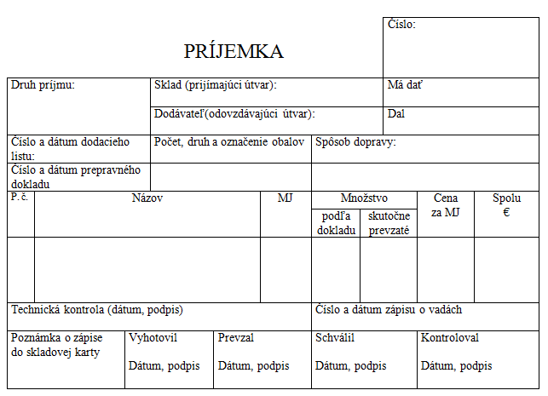

Slide 19
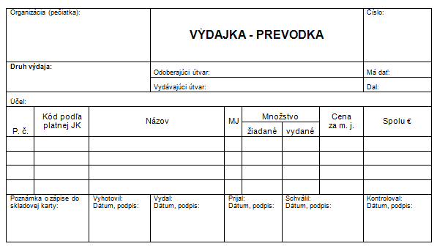

Slide 20
Skladová karta zásob |  |  |  |  | Číslo skladovej karty
Kód podľa platnej JK |  |  |  |  | Názov materiálu (výrobku)
Dátum | Norma | Min. |  | Max. | Merná jednotka |  |  |  | Cena za MJ |  |  |  |  | Účet
 |  |  |  |  |  |  |  |  | Dátum |  | €
Dátum | Doklad číslo |  | Obsah zápisu |  | Množstvo |  |  |  | €
 |  |  |  |  | Príjem | Výdaj |  | Zásoba | Príjem | Výdaj |  | Zásoba

Slide 21
Výroba
Je proces v rámci ktorého dochádza k premene určitej kombinácie výrobných faktorov na hmotné výrobky alebo služby.
Zjednodušene možno povedať, že ide o spracovanie materiálu výkonnou prácou, s použitím dlhodobého majetku do podoby finálnych produktov.

Slide 22
Výrobné faktory
Základné členenie podnikových výrobných
faktorov: (podľa Günter Wöhe)
dispozitívne - riadiaca práca,
elementárne - výkonná práca,
- dlhodobý hmotný majetok,
- materiál.

Slide 23
Odbyt
Zahŕňa súbor činností, ktorých cieľom je realizácia výkonov podniku
Vychádza z analýzy potrieb trhu – zákazníkov
Marketingový mix -
výrobková politika,
cenová politika,
komunikačná politika,
distribučná politika.

Slide 24
Výrobková politika
ponuka výrobkov, ktoré sú na trhu žiadané,
zaradenie nových výrobkov do výborného programu,
inovácie existujúcich výrobkov,
odlíšenie sa od ponuky konkurencie,
zvýšenie kvality výrobkov,
pridanie doplnkového úžitku k základnému úžitku,
atď.

Slide 25
Cenová politika
spôsob stanovenia ceny výrobku,
využitie ceny ako nástroja na podporu odbytu,
uplatnenie rôznych druhov zliav,
stanovenie platobných podmienok,
atď.

Slide 26
Komunikačná politika
výber spôsobu propagácie
výber výrobkov, o ktorých bude zákazník informovaný,
atď.

Slide 27
Distribučná politika
Výber spôsobu predaja výrobkov,
veľkoobchodná sieť
predajcovia
priamy predaj.

